Slide 1
GS1 Austria – Die globale Kommunikationsdrehscheibe zwischen Geschäftspartnern
WU Competence Day 2011
Gregor Herzog

Slide 2

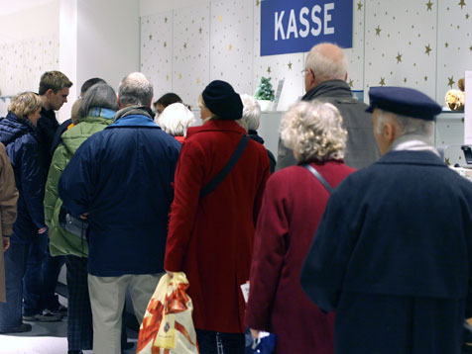
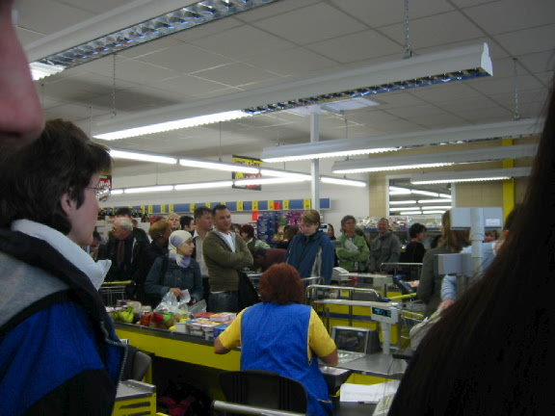

Slide 3
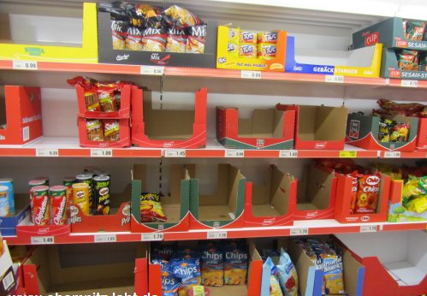

Slide 4


Slide 5

Agenda
das GS1 System von Standards
  Identifizieren
  Erfassen
  Teilen
  der Nutzen
D

Slide 6
GS1 verbindet den Waren- und Datenfluss

Slide 7
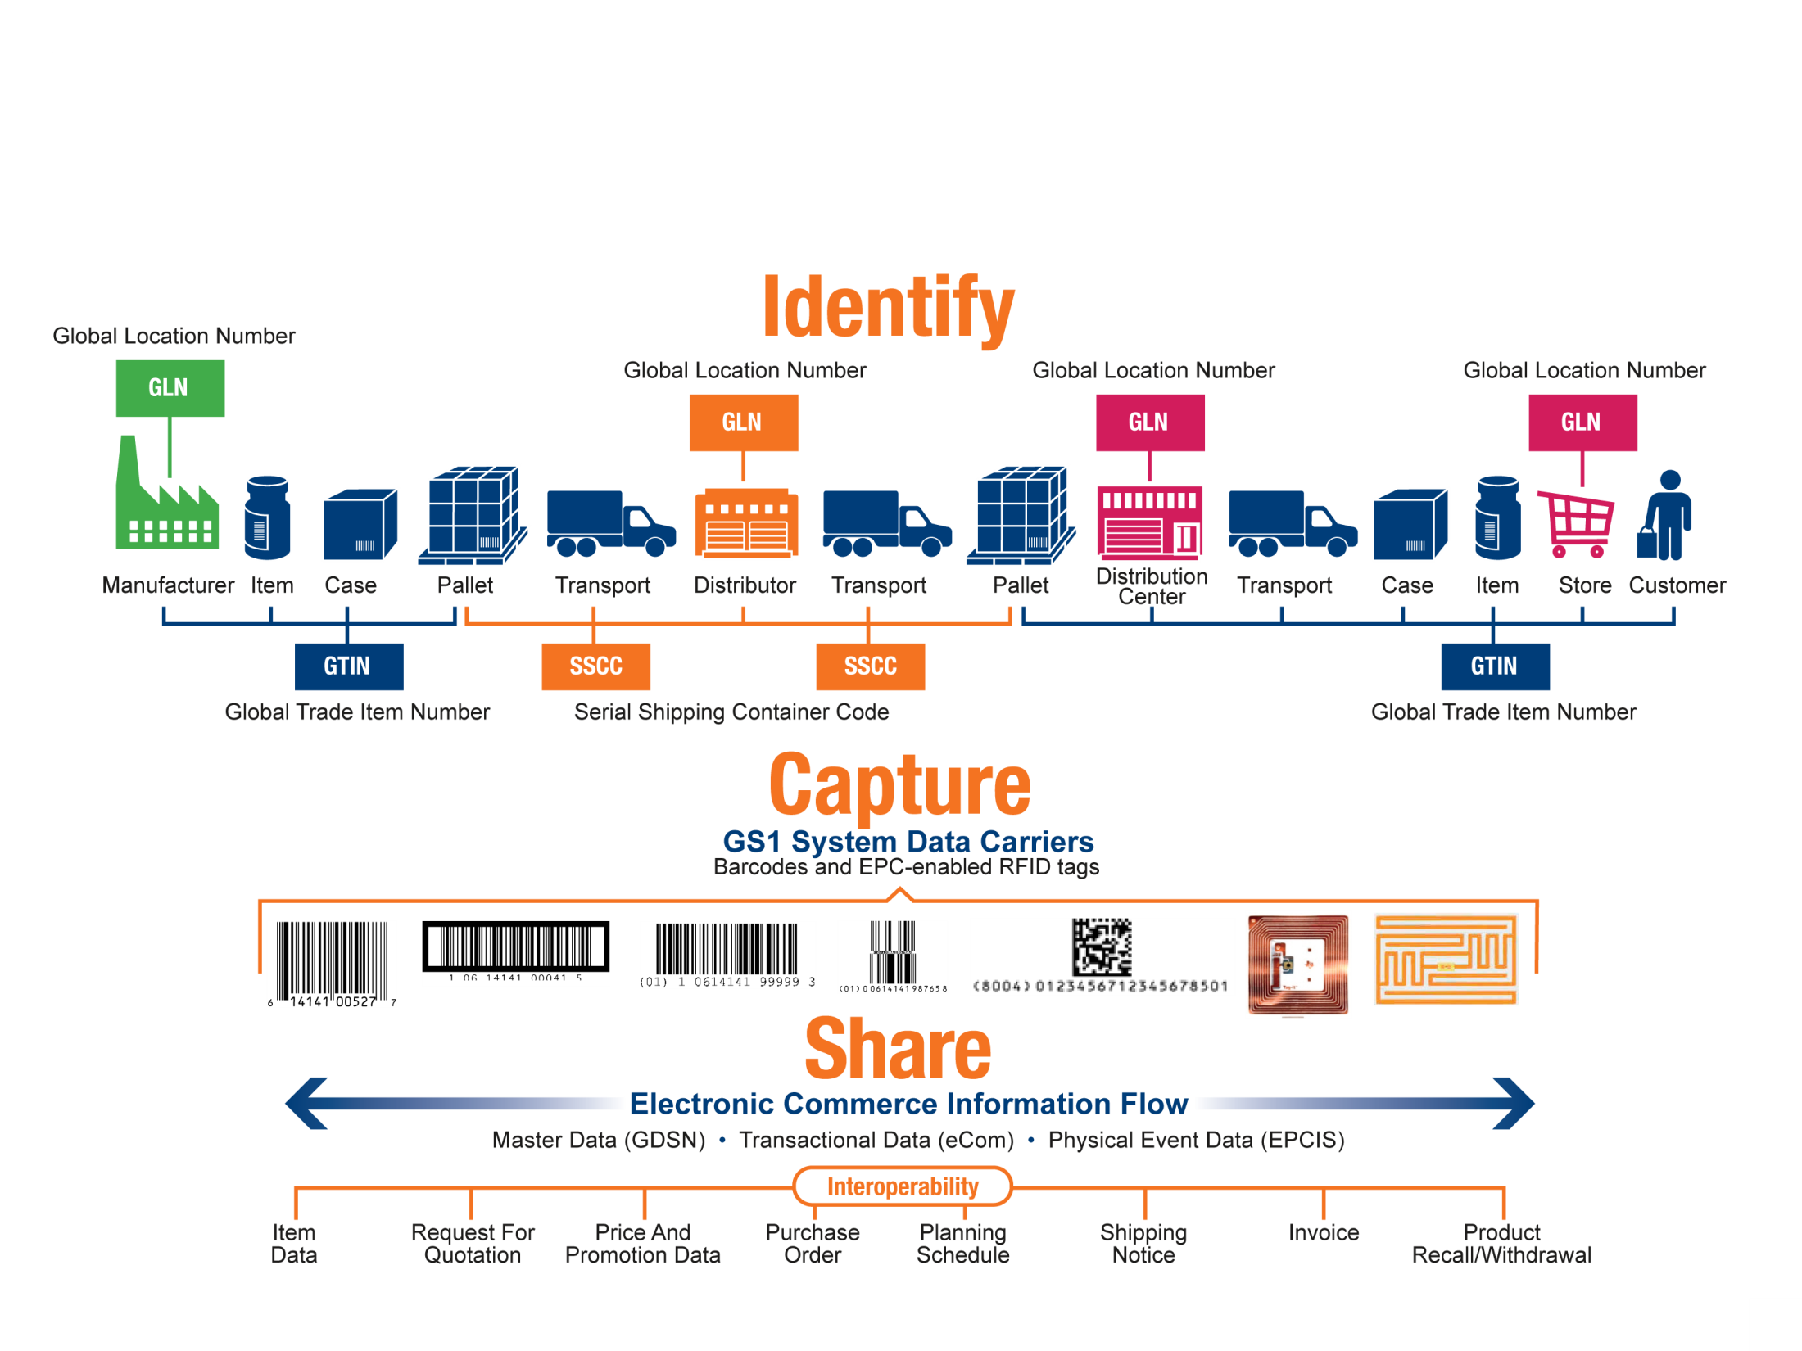
GS1 System of Standards

Slide 8
GS1 System of Standards

Slide 9
GS1 System of Standards

Slide 10
GS1 System of Standards

Slide 11
GS1 System of Standards

Slide 12
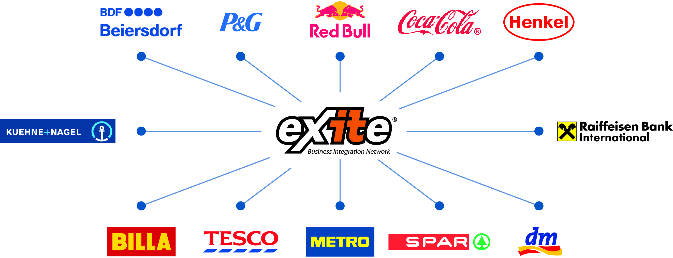

Slide 13
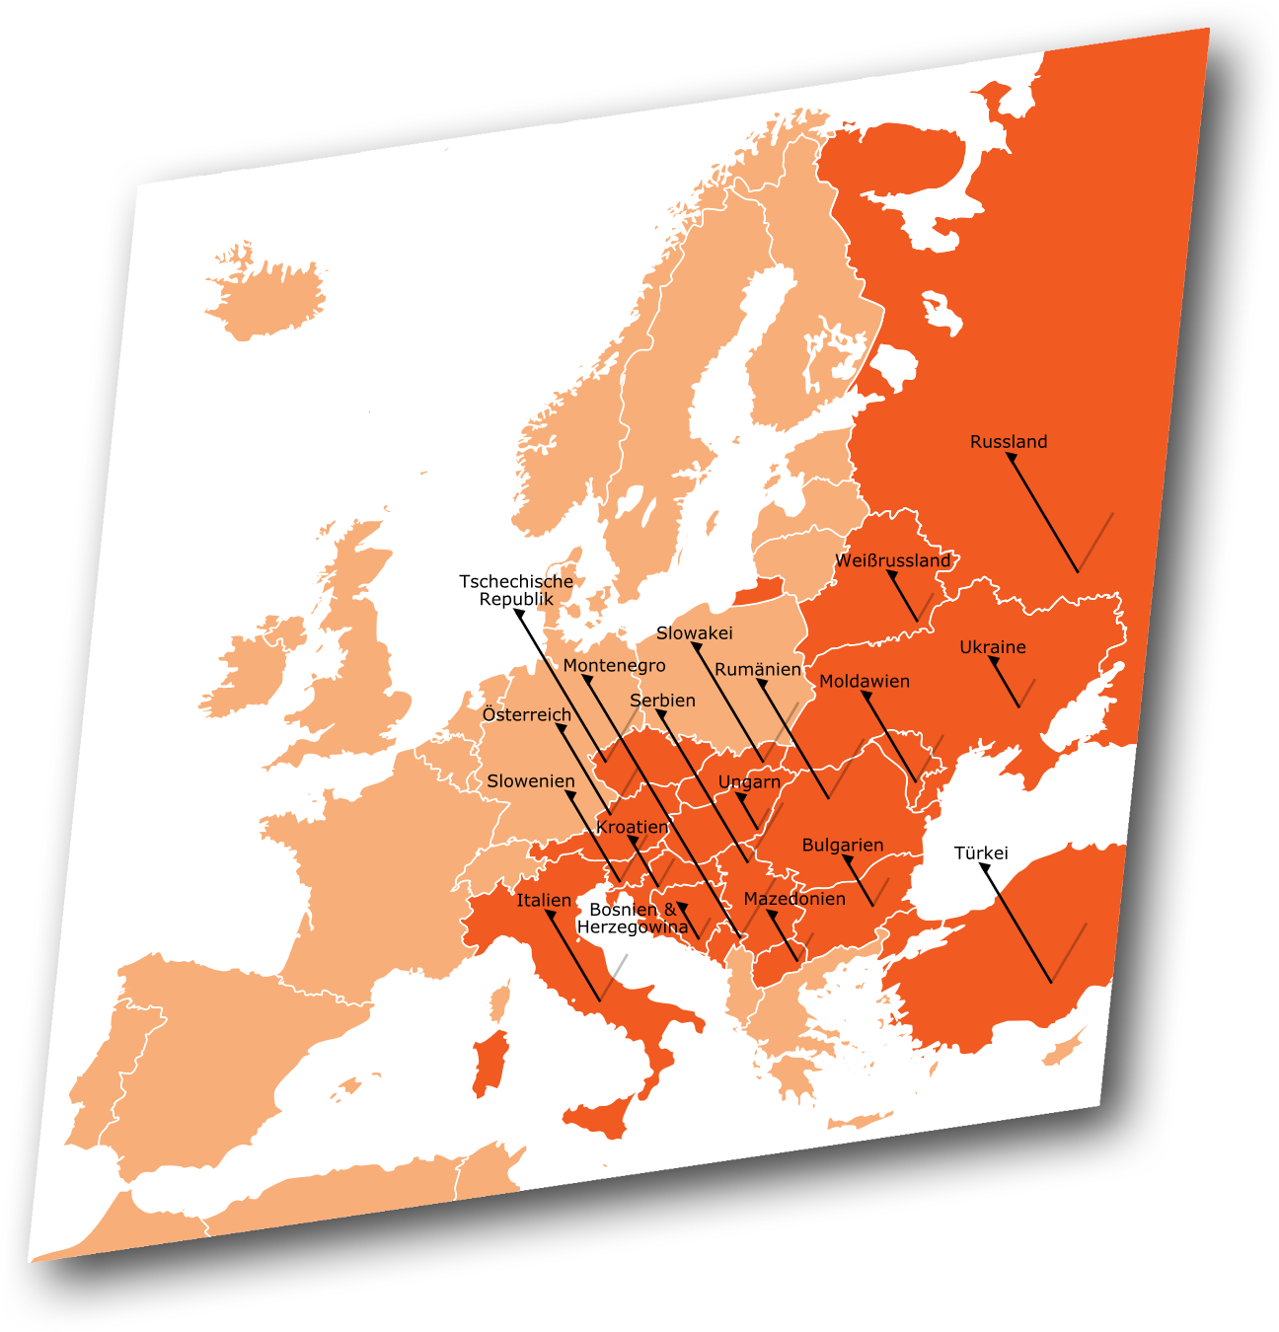
In 18 Ländern vertreten
EDITEL Niederlassungen in
  Wien, AT
  Prag, CZ
  Bratislava, SK
  Budapest, HU
  Istanbul, TR
Franchise Partner in
  Bulgarien
  Kroatien
  Italien
  Kasachstan
  Moldawien
  Rumänien
  Russland
  Serbien
  Slowenien
  Ukraine
Globale Reichweite durch Verbindungen
mit über 60 B2B Providern weltweit

Slide 14
Kontakt
Mag. Gregor Herzog, MBA
GS1 Austria GmbH
Mayerhofgasse 1/20
A-1040 Vienna, Austria
T + 43 505 86 01-0
E herzog@gs1.at
W www.gs1.at

